Slide 1
Раскол в русской православной церкви
XVII век

Slide 2
Проверим домашнее задание
Как развивались украинские земли в составе Речи Посполитой? Чем были недовольны украинцы?
Оцените ответ одноклассника по памятке
Расскажите о войне Богдана Хмельницкого с Речь. Посполитой и о вхождении Украины в состав России.
Оцените ответ одноклассника по памятке.
Расскажите о русско-польской войне 1654-1667 гг.
Оцените ответ одноклассника по памятке.

Slide 3
Памятка для оценки устного ответа одноклассника на уроках истории и обществознания
1. Внимательно выслушай ответ своего одноклассника.
2. Обрати внимание: по существу ли поставленного вопроса отвечал твой одноклассник.
3. Правильно ли воспроизведены в ответе факты, даты названия событий, географических объектов, имен, фамилий.
4. Дополни или исправь ответ одноклассника, если в этом есть необходимость.
5. Есть ли вывод в конце выступления.
6. Попробуй оценить ответ.
— Оценка «пять»— ответ не требует дополнений, весь материал изложен в полном объеме. Речь хорошая.
— Оценка «четыре» — в изложении материала допущены незначительные ошибки и неточности.
— Оценка «три» — в усвоении и изложении материала имеются существенные пробелы, изложение не самостоятельное (наводящие вопросы учителя, помощь учащихся), в ответе имеются существенные ошибки.
— Оценка «два» — главное содержание материала по вопросу не раскрыто.

Slide 4
Домашнее задание
§ 11, вопросы

Slide 5
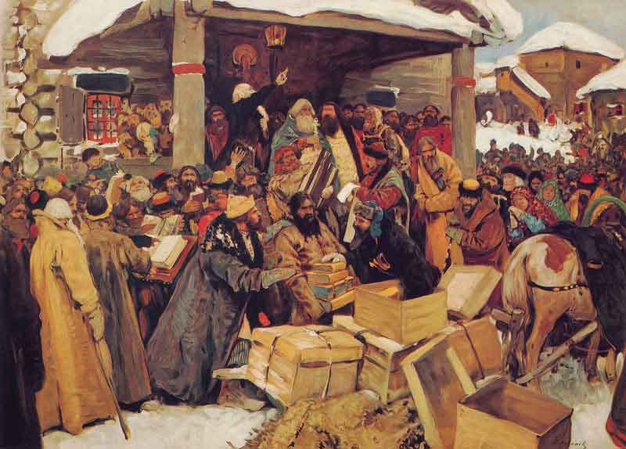
План урока
Причины церковной реформы
Содержание церковной реформы
Никон и Аввакум
Старообрядцы

Slide 6
1. Причины Церковной реформы
1640-е гг. – деятельность кружка «ревнителей древнего благочестия» (царский духовник Стефан Вонифатьев, архимандрит Никон, протопоп Иван Неронов, протопоп Аввакум).
Задание. Прочитайте текст пункта 1 § 11 на с. 68-69. Сформулируйте и запишите в тетрадь причины церковной реформы.
Причины церковной реформы:
Расхождения и неточности в богослужебных книгах
Отличия в богослужении от византийского образца

Slide 7
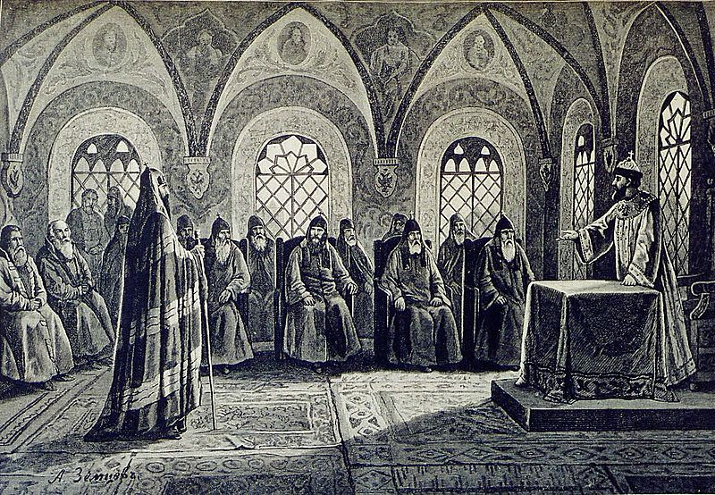
Что взять за образцы для исправления церковных книг?
1. Древнерусские богослужебные книги
2. Греческие оригиналы

Slide 8
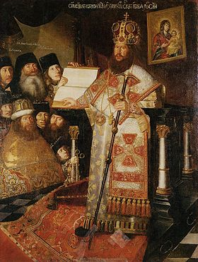
Никон (1605-1681, патриарх в 1652-1661)
Имя при рождении – Никита Минов. До избрания патриархом был новгородским митрополитом. В 1652 г. стал патриархом, при восшествии на патриарший престол вынудил царя дать обещание не вмешиваться в дела церкви. Был очень близок к Алексею Михайловичу, имел на царя большое влияние.

Slide 9
2. СОДЕРЖАНИЕ ЦЕРКОВНОЙ РЕФОРМЫ
Задание. Выясните из текста пункта 1 (с. 70), какие изменения в церкви произошли в результате церковной реформы.
Изменения по реформе:
Книги переписаны по греческим образцам
Введено трехперстное крестное знамение взамен двуперстного
Введены поясные поклоны взамен земных
Введено одногласие взамен многогласия

Slide 10
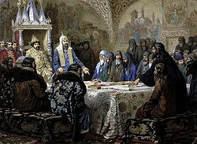
Церковная реформа Никона стала началом раскола в Русской православной церкви.

Slide 11
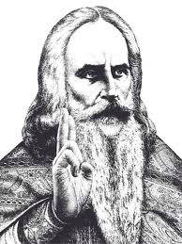
3. Никон и Аввакум
Церковнослужителей и обычных людей, отвергавших реформу Никона, стали называть старообрядцами, староверами, раскольниками. Во главе их встал протопоп Казанского собора Московского Кремля Аввакум (1621-1682). За сопротивление реформе Аввакум угодил в ссылку.

Slide 12
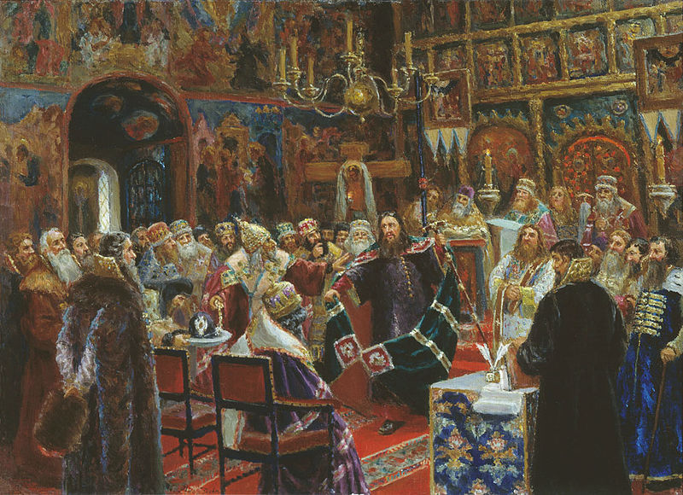
Тем временем отношения патриарха Никона и Алексея Михайловича разладились. В 1666 г. церковный собор низложил патриарха и отправил его в ссылку. Этот же собор осудил и старообрядцев. Аввакум был предан анафеме, сослан, а в 1682 г. сожжен на костре.

Slide 13
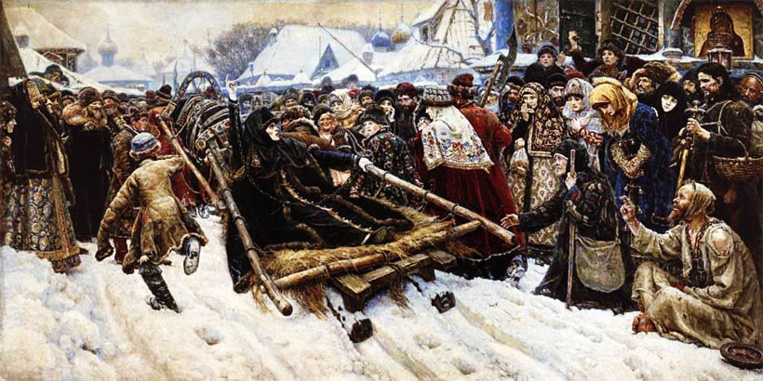
4. Старообрядцы
Старообрядчество стало всесословным явлением.

Slide 14
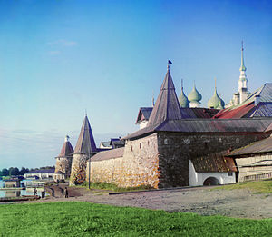
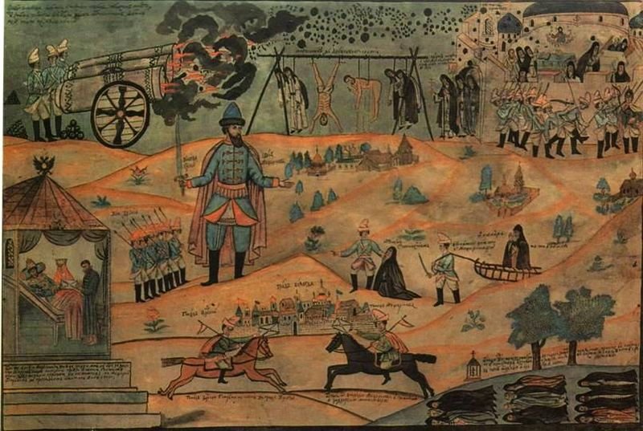
Власть стала преследовать старообрядцев. Они были вынуждены уходить в глухие места и там основывать свои поселения. Многие предпочитали закончить жизнь сами, устраивали «гари» и «запощевания». Некоторые поднимали восстания. Восемь лет сопротивлялся царским войскам Соловецкий монастырь
(1668 – 1676 гг.)

Slide 15
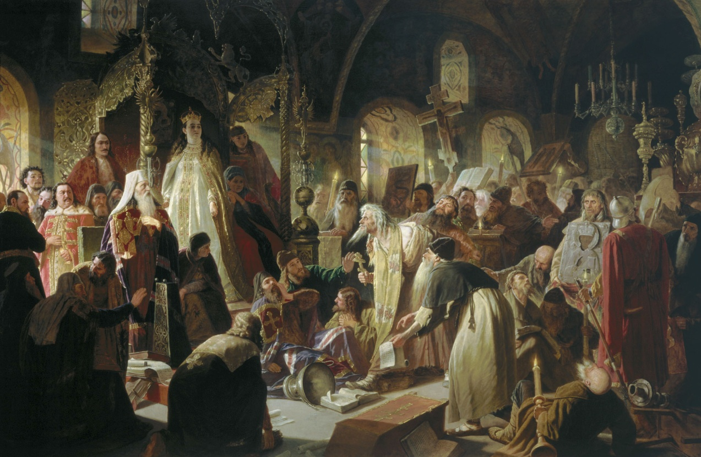
Таким образом, церковная реформа Никона привела к расколу не только в церкви, но и в русском обществе.

